Slide 1
Муниципальное бюджетное общеобразовательное учреждение – средняя общеобразовательная школа №6 г.Орла 302010, г. Орел, ул. Комсомольская, д. 374, т/ф 8 (4862) 71-19-98, эл. почта shcola6ore@mail.ru, сайт http://orel-sosh6.obr57.ru/ Тема: «Система работы педагога с обучающимися с ограниченными возможностями здоровья на уровне основного общего образования» Опыт работы представляет Сиротинина Олеся Ивановна, методист МБОУ-СОШ №6 г.Орла

Slide 2
Содержание
1. Особенности разработки адаптированных образовательных программ, адаптированных рабочих программ по учебным предметам для обучающихся с ОВЗ.
2. Особенности организации образовательной деятельности обучающихся с ОВЗ в рамках инклюзивного образования.
3. Особенности организации текущего контроля, промежуточной аттестации обучающихся с ОВЗ.

Slide 3
Особенности разработки адаптированных образовательных программ, адаптированных рабочих программ по учебным предметам для обучающихся с ОВЗ
Нормативно-правовое обеспечение образовательного процесса на уровне ООО обучающихся с ОВЗ различных категорий
Федеральный государственный образовательный стандарт основного общего образования, утвержденный приказом Министерства образования и науки РФ от 17.12.2010г. № 1897.
Основным механизмом реализации ФГОС для обучающихся с ОВЗ являются адаптированные основные общеобразовательные программы основного общего образования (АООП ООО).
В соответствии с письмом заместителя Министра просвещения РФ Басюка В.С. от 14.08.2020г. № ВБ-1612/07 «О программах основного общего образования» для организации основного общего образования обучающихся с ОВЗ разработаны Примерные адаптированные основные общеобразовательные программы первого года обучения в основной школе (размещены на сайте https://ikp-rao.ru/frc-ovz/).

Slide 4
Особенности разработки адаптированных образовательных программ, адаптированных рабочих программ по учебным предметам для обучающихся с ОВЗ
Для организации образования обучающихся с ОВЗ на уровне ООО в 2020-2021 необходимо:
1. Разработать адаптированные основные общеобразовательные программы основного общего образования обучающихся с ОВЗ с учетом рекомендаций.
2. Перевести обучающихся на индивидуальный учебный план, включающий:
возможность изменения сроков изучения отдельных предметов (например, иностранный язык может вводиться в более поздние сроки);
включение в образовательный процесс обязательных специальных учебных дисциплин (например, для обучающихся с нарушениями зрения – тифлотехника, для обучающихся с нарушениями речи или с нарушениями слуха – развитие речи);
дополнение внеурочной области коррекционно-развивающими курсами.

Slide 5
Особенности разработки адаптированных образовательных программ, адаптированных рабочих программ по учебным предметам для обучающихся с ОВЗ
Для разработки адаптированных рабочих программ по учебным предметам и курсам коррекционно-развивающей области внеурочной деятельности при реализации АООП ООО вносятся рекомендуемые изменения и дополнения в их содержание в соответствии с особыми образовательными потребностями обучающихся с ОВЗ определенной категории.
1. Для обучающихся с нарушениями опорно-двигательного аппарата (НОДА), вариант 6.1, внесение изменений и дополнений в содержание рабочих программ по следующим учебным дисциплинам учебного плана МБОУ-СОШ №6 г. Орла не требуется: «Математика», «Информатика», «Русский язык», «Литература», «История», «Обществознание», «География», «Биология», «Музыка», «Информатика», «Основы безопасности жизнедеятельности», «Иностранный язык (английский)».
Были внесены изменения и дополнения в содержание адаптированныхрабочих программ учебных дисциплин по предметам «Изобразительное искусство» и «Технология» НОДА, связанные с проявлениями моторного дефицита.
Учебная дисциплина «Физическая культура» заменена на специальную учебную дисциплину «Адаптивная физическая культура» (АФК).
Индивидуальный учебный план коррекционно-развивающей области внеурочной деятельности обучающегося с НОДА на уровне основного общего образования включает логопедическую работу (логопедические занятия) и психокоррекционные занятия (психологические).

Slide 6
Особенности разработки адаптированных образовательных программ, адаптированных рабочих программ по учебным предметам для обучающихся с ОВЗ
2. Для обучающихся с задержкой психического развития (ЗПР), вариант 7.1, внесены изменения и дополнения в раздел «Планируемые результаты освоения учебного предмета» адаптированных рабочих программ по учебным предметам: «Русский язык», «Литература», «Математика», «Информатика», «Биология», «География», «История», «Обществознание», «Музыка», «Технология», «Изобразительное искусство», «Информатика», «Основы безопасности жизнедеятельности», «Иностранный язык (английский)».
Учебная дисциплина «Физическая культура» заменена на специальную учебную дисциплину «Адаптивная физическая культура» (АФК).
Индивидуальный учебный план коррекционно-развивающей области внеурочной деятельности обучающегося с ЗПР на уровне ООО включает логопедическую работу (логопедические занятия) и психокоррекционные занятия (психологические, дефектологические).

Slide 7
Особенности организации образовательной деятельности обучающихся с ОВЗ в рамках инклюзивного образования
При организации образовательной деятельности необходимо:
1. Учитывать психолого-педагогические особенности обучающихся с ОВЗ различных категорий.
2. Использовать активные формы, методы и приёмы обучения в ходе уроков и занятий
(методы: проблемный, диалоговый, игровой, исследовательский, модульный, опорных сигналов, автоматизированного обучения).
3. Адаптировать учебный материал.
Например:
- выделение шрифтом или цветом ключевых элементов;
- сокращение излишних подробностей и упрощение формата;
- визуальное восприятие (рисунки, диаграммы, схемы, иллюстрации, рукописные заметки и галочки на полях, сокращение общего объема материала);
- использование простых языковых конструкций и использование словаря, т.е. использовать более доступные формы восприятия информации обучающимся;
- использование разнообразных способов поощрения, повышение интерактивности (наводящие вопросы);
- предоставление дополнительного времени для завершения задания;
- использование творческих приемов и заданий;
- использование более четких и коротких инструкций (желательно визуализированных – предоставленных для обучающегося с ОВЗ в виде карточки, опорной схемы в отличие от сверстников, не имеющих ограничений по здоровью).

Slide 8
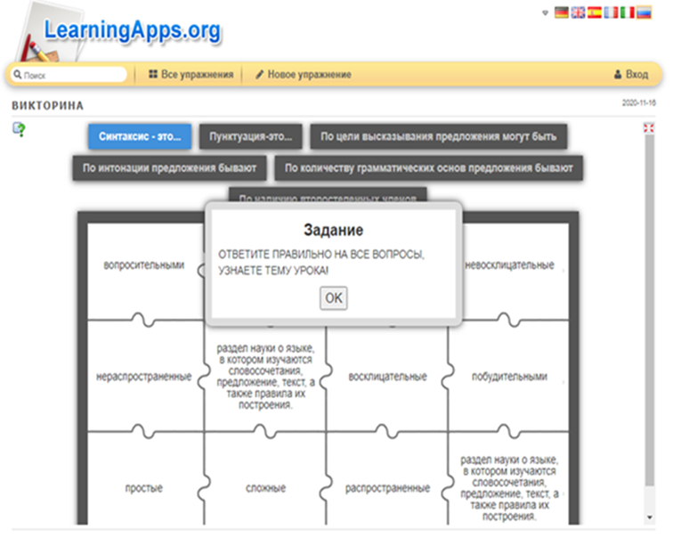
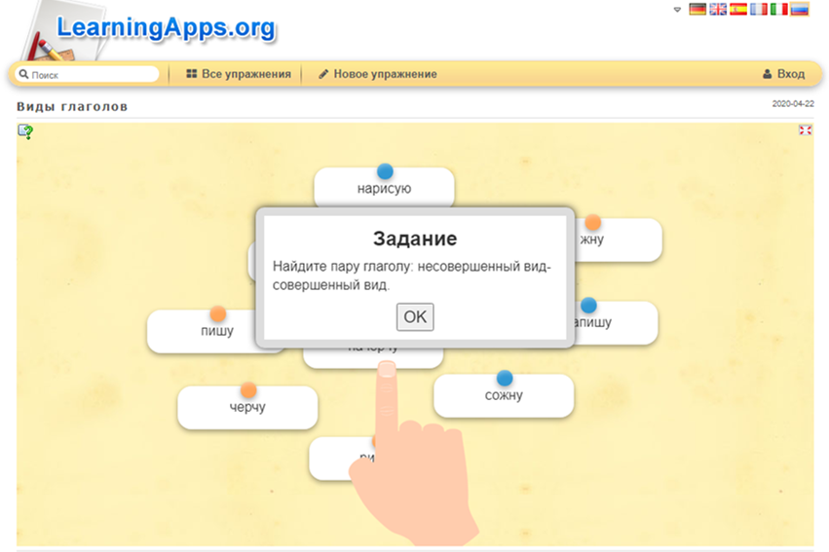
Особенности организации образовательной деятельности обучающихся с ОВЗ в рамках инклюзивного образования
Образцы заданий в игровой форме

Slide 9
Особенности организации образовательной деятельности обучающихся с ОВЗ в рамках инклюзивного образования
При выполнении письменных заданий учитель должен предусмотреть следующие моменты:
индивидуальные задания, отличные от задания для обучающихся без ограничений по здоровью;
дифференцированные задания;
использование упражнений с пропущенными буквами, словами, предложениями;
обеспечение обучающегося с ОВЗ копией конспекта других учащихся или записями учителя;
дополнение печатных материалов, видео, рисунками, схемами, опорными таблицами;
обеспечение учащихся печатными копиями заданий, написанных на доске;
- уменьшение объема материала.

Slide 10
Особенности организации образовательной деятельности обучающихся с ОВЗ в рамках инклюзивного образования.
Адаптация учебного материала
Примеры заданий для письменного ответа по литературе в 5 классе
№1. Прочитай отрывок из рассказа И.С. Тургенева «Муму».
Ни одна мать так не ухаживает за своим ребенком, как ухаживал Герасим за своей питомицей. Первое время она была очень слаба и собой некрасива, но понемногу справилась и выровнялась, а месяцев через восемь, благодаря неусыпным попечениям своего спасителя, превратилась в очень ладную собачку испанской породы, с длинными ушами, пушистым хвостом в виде трубы и большими выразительными глазами. Она страстно привязалась к Герасиму и не отставала от него ни на шаг, все ходила за ним, повиливая хвостиком. Он и кличку ей дал - Муму. Все люди в доме ее полюбили и тоже кликали Мумуней. Она была чрезвычайно умна, ко всем ласкалась, но любила одного Герасима. Герасим сам ее любил без памяти… Она его будила по утрам, дергая его за полу, приводила к нему за повод старую водовозку, с которой жила в большой дружбе, с важностью на лице отправлялась вместе с ним на реку, караулила его метлы и лопаты, никого не подпускала к его каморке.
1. Объясни, почему собачонка «была чрезвычайно умна, ко всем ласкалась, но любила одного Герасима». Свой ответ запиши в тетрадь.
2. Какие примеры дружбы человека и животных ты знаешь? Напиши об этом 5-6 предложений в тетрадь.

Slide 11
Особенности организации образовательной деятельности обучающихся с ОВЗ в рамках инклюзивного образования.
Адаптация учебного материала
Образец самостоятельной работы с использованием дифференцированного подхода в 5 классе по теме «Изменение и образование слов» в конце урока:
Коллективная работа с парами слов у доски.
Выделить корень, подписать часть речи, определить являются ли слова в парах однокоренными или формами одного слова. Запись ведется через запятую.
Зубы – зуб, бега – бегать, бега – забег, дома – домашний, жизни – о жизни, роща – в роще, чудо – чудесная, сказка – сказочка, пеньки – на пеньке, соловьиный – соловьиное, Волга – на Волге, воробьиный – воробьиные, делать – делаю, делать – дело, белка – бельчата.
Самостоятельная работа в конце урока
Распределить пары слов по колонкам: 1. Однокоренные слова 2. Формы одного слова. Выделить корень, подписать части речи.
На отметку «5»: выписать по 5 пар в каждую колонку.
На отметку «4»: …по 4…
На отметку «3»: …по 3… Или распределить по колонкам пары слов из классного упражнения (выше).
1 вариант.
Осень – осенний, бродить – брожу, ножи – нож, сахар – сахарный, куча – на куче, чулан – в чулане, перьевой – перьевая, сварщик – сваривать, зорька – с зорькой, чай – чайный, глаз – глазастый, воробьи – воробьята.
2 вариант.
Глаз – глазной, прощать – прощаю, шип – шипы, перья – перьевой, цирк – в цирке, гора – на горе, прочный – прочная, баня – банщик, соловей – с соловьем, вечный – вечность, чудак – чудаковатый, ужи – ужата.

Slide 12
Особенности организации текущего контроля, промежуточной аттестации
Специальные условия проведения оценки результатов освоения АООП ООО для обучающихся с НОДА:
- специально организованная среда и рабочее место в соответствии с особенностями ограничений здоровья обучающегося с НОДА;
- сопровождение (помощь) обучающегося с НОДА в соответствии с особенностями психофизического развития и имеющихся ограничений обучающихся с НОДА (при необходимости);
- использование ассистивных средств и технологий;
- увеличение времени на выполнение заданий;
- возможность организации короткого перерыва (10-15 мин) при нарастании в поведении ребенка проявлений утомления, истощения и т. д.
- организацию и проведение аттестационных мероприятий в индивидуальной форме (по запросу семьи и/или желанию обучающегося с двигательными нарушениями);
- адаптацию предлагаемого ребенку тестового (контрольно-оценочного) материала;
- специальную психолого-педагогическую помощь обучающимся с двигательной патологией (на этапах принятия, выполнения учебного задания и контроля результативности), дозируемую исходя из индивидуальных особенностей здоровья обучающегося с двигательными нарушениями и имеющихся ограничений, направленную на создание и поддержание эмоционального комфортного климата во время проведения оценочных мероприятий.

Slide 13
Особенности организации текущего контроля, промежуточной аттестации для обучающихся с НОДА
При оценке устного ответа необходимо обязательно учитывать речевые особенности обучающихся с двигательными нарушениями - не снижать отметки за недостаточную интонационную выразительность, замедленный темп и отсутствие плавности, скандированность речи и т. д.
При оценке результатов письменных работ не следует снижать оценку за следующее:
- неправильное написание строк (зубчатость, выгнутость, вогнутость, косое расположение букв, несоблюдение и пропуск строки, несоблюдение полей);
- выпадение элементов букв или их незаконченность, лишние дополнения букв, неодинаковый их наклон и т. д.;
- нарушения размеров букв и соотношения их по высоте и ширине;
- смешение сходных по начертанию букв;
- прерывистость письма или повторение отдельных его элементов за счет насильственных движений.
Контрольные, самостоятельные и практические работы при необходимости могут предлагаться с использованием электронных систем тестирования, иного программного обеспечения, дающих возможность вести персонифицированный учет учебных достижений обучающихся с двигательными нарушениями.

Slide 14
Особенности организации текущего контроля, промежуточной аттестации
Специальные условия проведения оценки результатов освоения АООП ООО для обучающихся с ЗПР:
- особая форма организации аттестации (в малой группе, индивидуальную) с учетом особых образовательных потребностей и индивидуальных особенностей обучающихся с ЗПР;
- привычная обстановка в классе;
- присутствие в начале работы этапа общей организации деятельности (мотивационного);
- предоставление возможности использования справочной информации, разного рода визуальной поддержки при самостоятельном применении;
- гибкость подхода к выбору формы и вида диагностического инструментария и контрольно-измерительных материалов с учетом особых образовательных потребностей и индивидуальных возможностей обучающегося с ЗПР;
- большая вариативность оценочных процедур, методов оценки и состава инструментария оценивания, позволяющую определить образовательный результат каждого обучающегося;
- адаптирование инструкции с учетом особых образовательных потребностей и индивидуальных трудностей обучающихся;
- при необходимости адаптирование текста задания с учетом особых образовательных потребностей и индивидуальных трудностей;
- при необходимости предоставление дифференцированной помощи: стимулирующей, организующей, направляющей;
- увеличение времени на выполнение заданий;
- возможность организации короткого перерыва (10-15 мин) при нарастании в поведении ребенка проявлений утомления, истощения;
- исключение ситуаций, приводящих к эмоциональному травмированию обучающегося (в частности, негативных реакций со стороны педагога).

